Slide 1

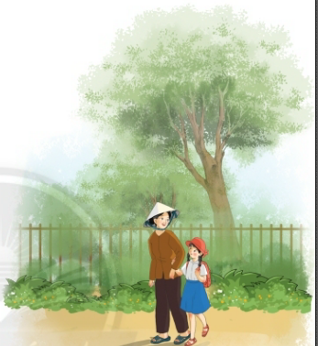



Slide 2


Bà tôi
(từ Tối nào đến hết)
- SGK/trang 69 -

Slide 3

Đọc đoạn văn và trả lời câu hỏi:
Tối nào, bà cũng kể chuyện cho tôi nghe. Giọng bà ấm áp đưa tôi vào giấc ngủ. Trong lúc mơ màng, tôi vẫn cảm nhận được bàn tay ram ráp của bà xoa nhẹ trên lưng.
Điều gì đưa bạn nhỏ vào giấc ngủ?
Nhờ tối nào bà cũng kể chuyện cho bạn nhỏ nghe.

Slide 4

Đọc thầm đoạn văn và thực hiện các yêu cầu sau:
1. Gạch chân dưới tiếng/từ khó đọc, dễ viết sai.
2. Em cần lưu ý điều gì khi trình bày bài viết.

Slide 5
Cùng luyện từ khó
chuyện
chuyện

Slide 6
Cùng luyện từ khó
chuyện
ấm áp
ấm áp

Slide 7
Cùng luyện từ khó
chuyện
ấm áp
bàn tay
bàn tay

Slide 8
Cùng luyện từ khó
chuyện
ấm áp
bàn tay
ram ráp
ram ráp

Slide 9
Cùng luyện từ khó
chuyện
ấm áp
bàn tay
ram ráp
xoa
xoa

Slide 10



Lưu ý khi trình bày bài
- Lùi vào một vở khi bắt đầu viết đoạn văn.
- Viết dấu chấm cuối câu.
- Thử thách: Viết hoa chữ cái đầu câu.

Slide 11
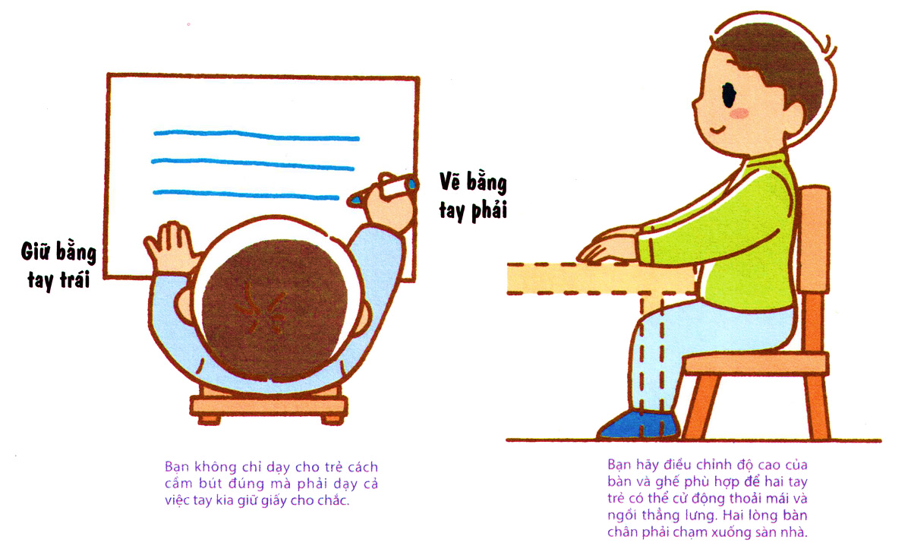
Lưu ý về tư thế khi ngồi viết
1 tay cầm viết
1 tay giữ trang vở
Viết bằng tay phải
Giữ bằng tay trái
Thẳng lưng
Chân đặt đúng vị trí
Khoảng cách từ mắt đến vở 25 – 30cm

Slide 12
Chính tả
Bà tôi
Tiêu chí đánh giá
1 Sai không quá 5 lỗi
2 Chữ viết rõ ràng, sạch đẹp
3 Trình bày đúng hình thức
Em hãy tự đánh giá phần viết của mình và của bạn

Slide 13



– Theo thứ tự bảng chữ cái –

Slide 14




Slide 15


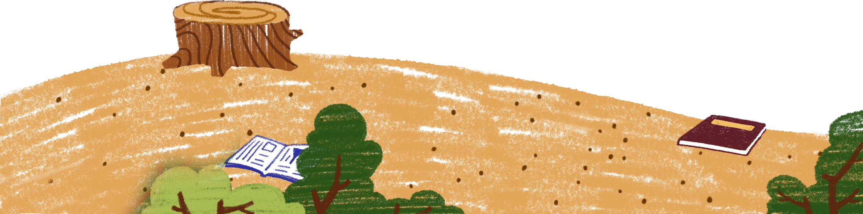
Chữ l hoặc chữ n
Ngọt ngào ời ru của mẹ
Cánh cò cõng ắng lượn bay
Mênh mông đồng xanh sắc úa
Ơi à… giấc ngủ thật say
Theo Phạm Hải Lê
lời ru của mẹ
nắng lượn bay
lúa
Vần uôn hoặc vần uông.
M vì sao còn ngủ
Ch đồng hồ chưa rung
Nhưng bà l dậy sớm
Pha nước trà cho ông.
Theo Nguyễn Lãm Thắng
Muôn
Chuông đồng hồ chưa rung
luôn dậy sớm

Slide 16



